Slide 1
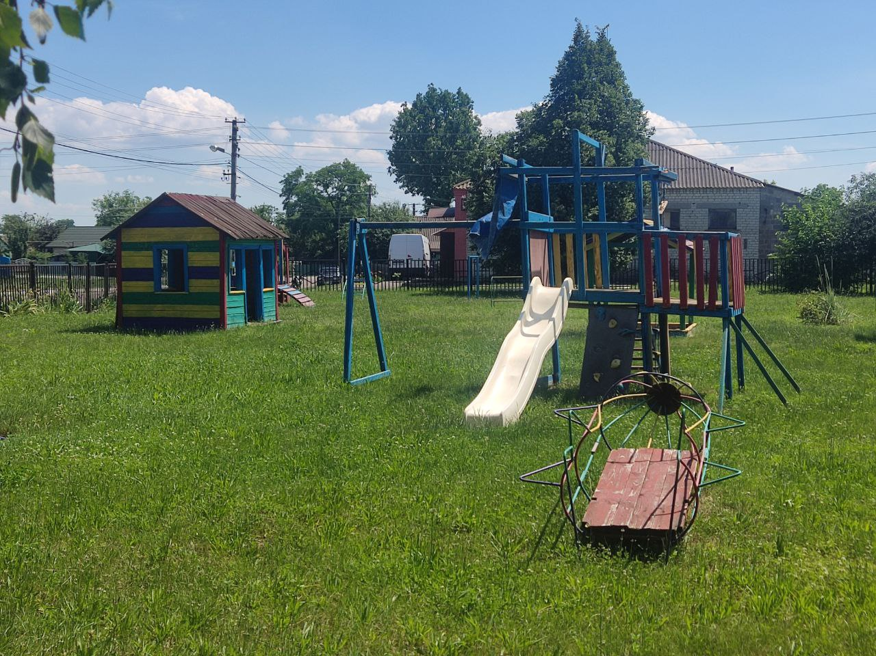
Відновлення дитячого майданчика у с. Велика Каратуль
КОМАНДА: ForKids

Slide 2
Проблема, на вирішення якої спрямована ініціатива:
У селі є аварійний дитячий майданчик не огороджений, зі зламаним або пошкодженим ігровим обладнанням. В селі багато дітей, яким не вистачає дитячого майданчика, а на цьому малеча може легко травмуватися.

Slide 3
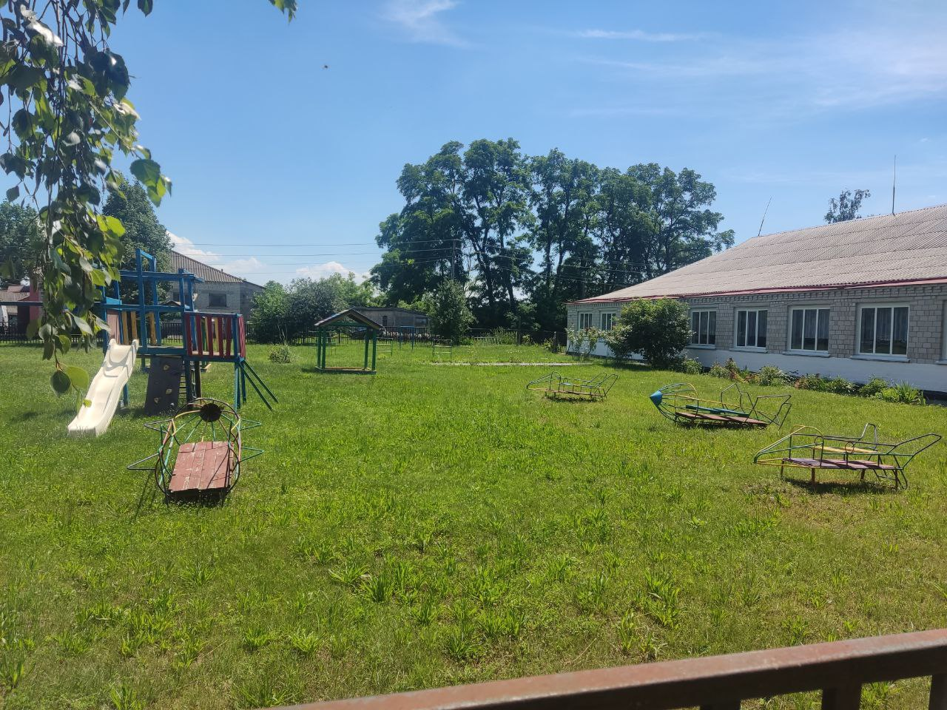
Мета ініціативи:
Створити безпечний та сучасний дитячий майданчик у селі Велика Каратуль, який стане центром дозвілля та розвитку для дітей, а також сприятиме об'єднанню та співпраці місцевої громади. Створити платформу для спілкування та взаємодії різних поколінь шляхом залучення до реалізації на всіх етапах проєкту.

Slide 4
Цілі ініціативи:
Відремонтувати та пофарбувати ігрові елементи майданчика. Зробити безпечними наявні ігрові елементи. Зробити прогулянки на свіжому повітрі більш цікавими та корисними для дітей. Об’єднати та згуртувати представників різних поколінь навколо відновлення дитячого майданчика.

Slide 5
Очікувані результати ініціативи:
Замінені пошкодженні дошки та кріплення у ігрового обладнання
Пофарбоване ігрове обладнання
Покращено інфраструктуру села
Організоване безпечне та цікаве дозвілля для дітей
Збільшення кількості місць для активного відпочинку дітей.
Підвищення рівня задоволеності мешканців села.
Зміцнення спільноти та почуття відповідальності за свій населений пункт.

Slide 6
Загальний бюджет: 10169 грн
Емаль Farbex алкідна ПФ-115П в асортменті – 4 банки - 1828 грн
Пиломатеріали в асортименті: дошка обрізна 40мм; брус 40мм*40мм; дошка 30мм – 7300 грн
Цвяхи будівельні 100 мм упаковка 10 кг – 490 грн
Пензель для фарбування - 5 шт - 140 грн
Валік для фарбування з ручкою - 2 шт - 236 грн
Саморіз по дереву 70 мм - 1 упаковка – 176 грн

